Slide 1
Gráficos - Análise de variáveis Qualitativas
Por Vinicius de Paula

Slide 2
Como podemos descrever os candidatos do ENEM 2022 segundo amostra do INEP?

Slide 3
Gênero

Slide 4
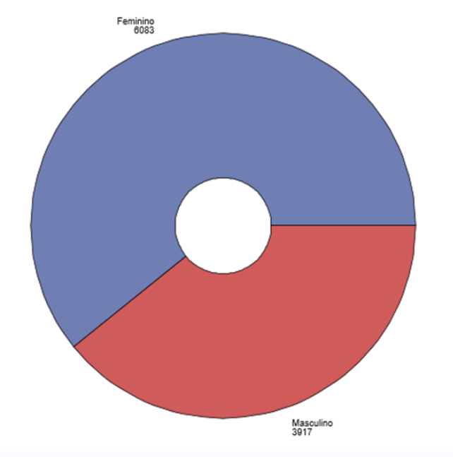
Predominância Feminina
Dos 10.00 candidatos presentes na amostra 6083 eram mulheres, enquanto 3917 dos candidatos eram homens.

Slide 5
Cor e Raça

Slide 6
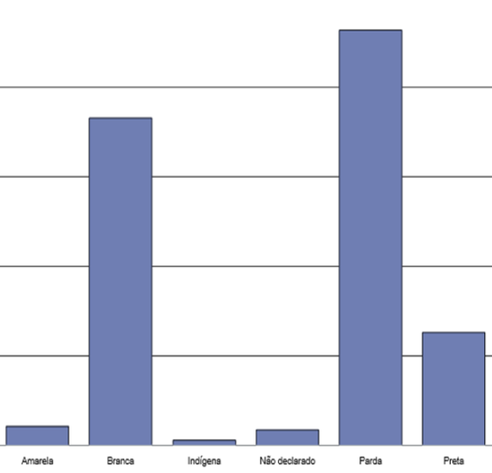
Predominância Parda e Branca
De todos os candidatos presentes na amostra a ampla maioria era Branca, Parda ou Preta, e a minoria era indígena, Amarela ou não declarada.

Slide 7
Estado

Slide 8
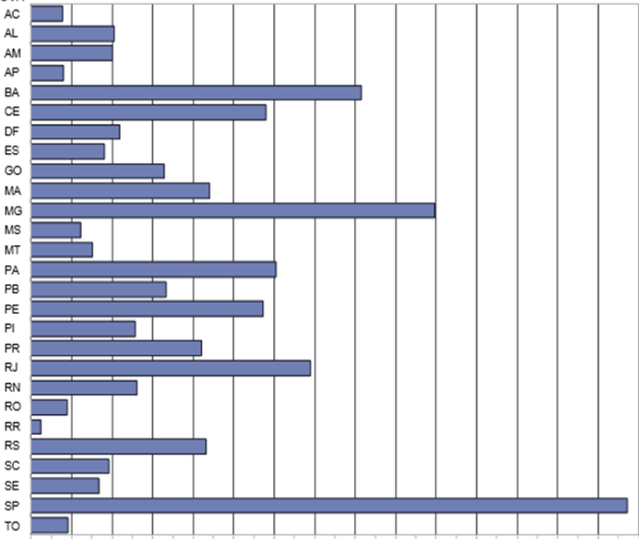
Predominância Paulista
De todos os candidatos presentes na amostra a ampla maioria era de São Paulo, Minas Gerais, Rio de Janeiro ou Bahia.

Slide 9
Idade

Slide 10
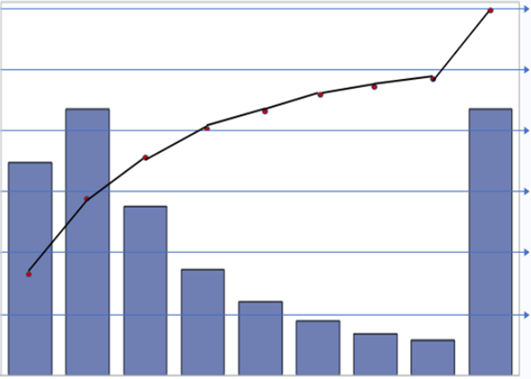
Predominância de Jovens Adultos
100%
80%
60%
De todos os candidatos presentes na amostra aproximadamente 80% tem entre 17 e 24 anos. 64%, aproximadamente, eram menores de 17 anos
40%
20%
10%
17 anos
18 anos
19 anos
20 anos
21 anos
22 anos
23 anos
24 anos
Menor de 17

